Slide 1
Ჯავასკრიპტის მეხსიერების ტიპები stack და heap. Როგორ მუშაობს ისინი?

Slide 2
ჯავასკრიპტში როდესაც ვქმნით ცვლადებს,ფუნქციებს,ობიექტებს და ა.შ
ჯავასკრიპტის ძრავა ამისთვის გამოყოფს მეხსიერებას და თუ საჭირო იყო ამ მეხსიერებას გაასუფთავებს კიდეც.
ჯავასკრიპტში მეხსიერებას გააჩნია ე.წ სასიცოცხლო ციკლი რომელიც შედგება სამი ეტაპისგან :1) მეხსერების გამოყოფა => 2)ამ მეხსიერების გამოყენება => 3)გამოყენების შემდეგ მეხსიერების გასუფთავება.
1)მეხსიერება გამოიყოფა მაშინ როდესაც შევქმნით ფუნქციას ცვლადს ან სხვა რამეს.
2)მეხსიერების გამოყენება დაიწყება მაშინ როდესაც უკვე ჯავასკრიპტის კომპილერი დაიწყებს კოდის წაკითხვას.
3)ხოლო მეხსიერების გათავისუფლება დაიწყება მაშინ როდესაც უკვე კოდი წაკითხული იქნება კომპილერის მიერ.

Slide 3
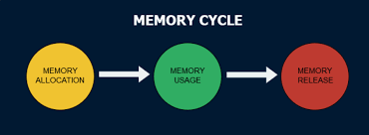
ეს არის ჯავასკრიპრის მეხსიერების ე.წ სასიცოცხლო ციკლი

Slide 4
შეიძლება დაისვას კითხვა თუ სად შეინახება ეს ყველაფერი ?
Ზოგადად ჯავასკრიპტს აქვს ორი ტიპის მეხსიერება : Stack და Heap.
Stack არის მონაცემთა სტრუქტურა ,რომელსაც იყენებს ჯავასკრიპტი იმისთვის რომ შეინახოს სტატიკური მონაცემი.მოდი მოკლედ ავხსნათ რა არის სტატიკური მონაცემი:სტატიკურია მონაცემი,რომლის ზომაც თავიდანვე არის განსაზღვრული.
მოკლედ რომ ვთქვათ Stack ში ინახება ჯავასკრიპტის პრიმიტიული და მიმთითებელი მნიშვნელობები.
დაისმება ისევ კითხვა რა არის პრიმიტიული მნიშვნელობები ?
პრიმიტიულია მნიშვნელობები რომლის ზომაც მონაცემთა მეხსიერებაში თავიდანვე არის გაწერილი მაგალიტად ცვლადები არის პრიმიტიული მნიშვნელობები.
მიმთითებელი მნიშვნელობა კი რომელიც მიუთითებს ობიექტებზე და ფუნქციებზე.

Slide 5
Რას ნიშნავს heap?
Heap არის ისეთი მეხსიერების ადგილი სადაც ჯავასკრიპტი ინახავს ობიექტებს და ფუნქციებს.
Stack ისგან განსხვავებით ჯავასკრიპტის ძრავა ობიექტებისთვის განსაზღვრულ ზომას არ აკეთებს,ამის ნაცვლად გამოიყოფა იმდენი სივრცე რამდენიც დასჭირდება.
Stack | Heap
პრიმიტიული მნიშვნელობები და მიმთითებლები | ობიექტები და ფუნქციები
ზომა შედგენილია კომპილაციის დროს | Ზომა შედგენილია გაშვების დროს
გამოყოფს მეხსიერების განსაზღვრულ ადგილს | არ იყენებს განსაზღვრულ ზომას

Slide 6
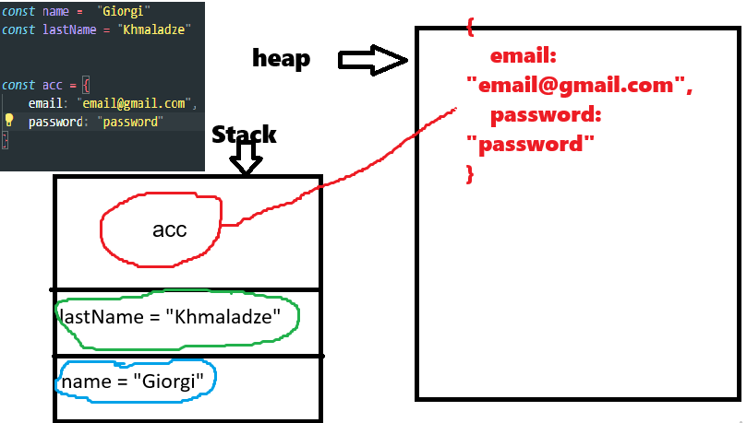
Გავაკეთოთ stack ის და heap ის მარტივი მაგალითი
ეს არის მაგალითი Stack ის და Heap ის მუშაობის. Stack ში შეინახა ჯავასკრიპტის პრიმიტიული მნიშვნელობები მაგალითად name = "Giorgi" - ეს არის პრიმიტიული მნიშვნელობა რადგან გაწერილი აქვს თავისი ზომა.ხოლო Heap ში ჩვენ შევინახეთ მიმთითებელი მნიშვნელობა acc .

